Slide 1


Slide 2
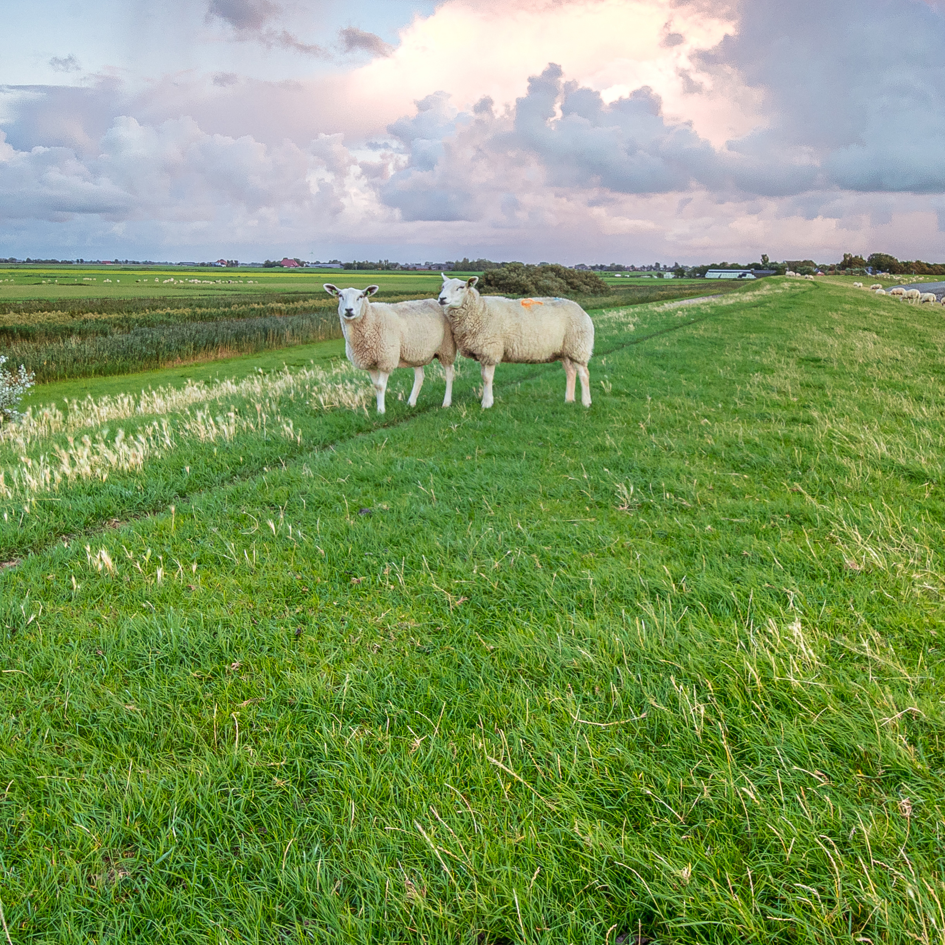
Industrieterrein met geluidproductieplafonds in het omgevingsplan
Joske Poelstra (Sherpa Consultancy en Advies)
Wim Drost (Sherpa Consultancy en Advies)

Slide 3



Wie zijn wij?

Slide 4

Wie zijn wij?

Slide 5
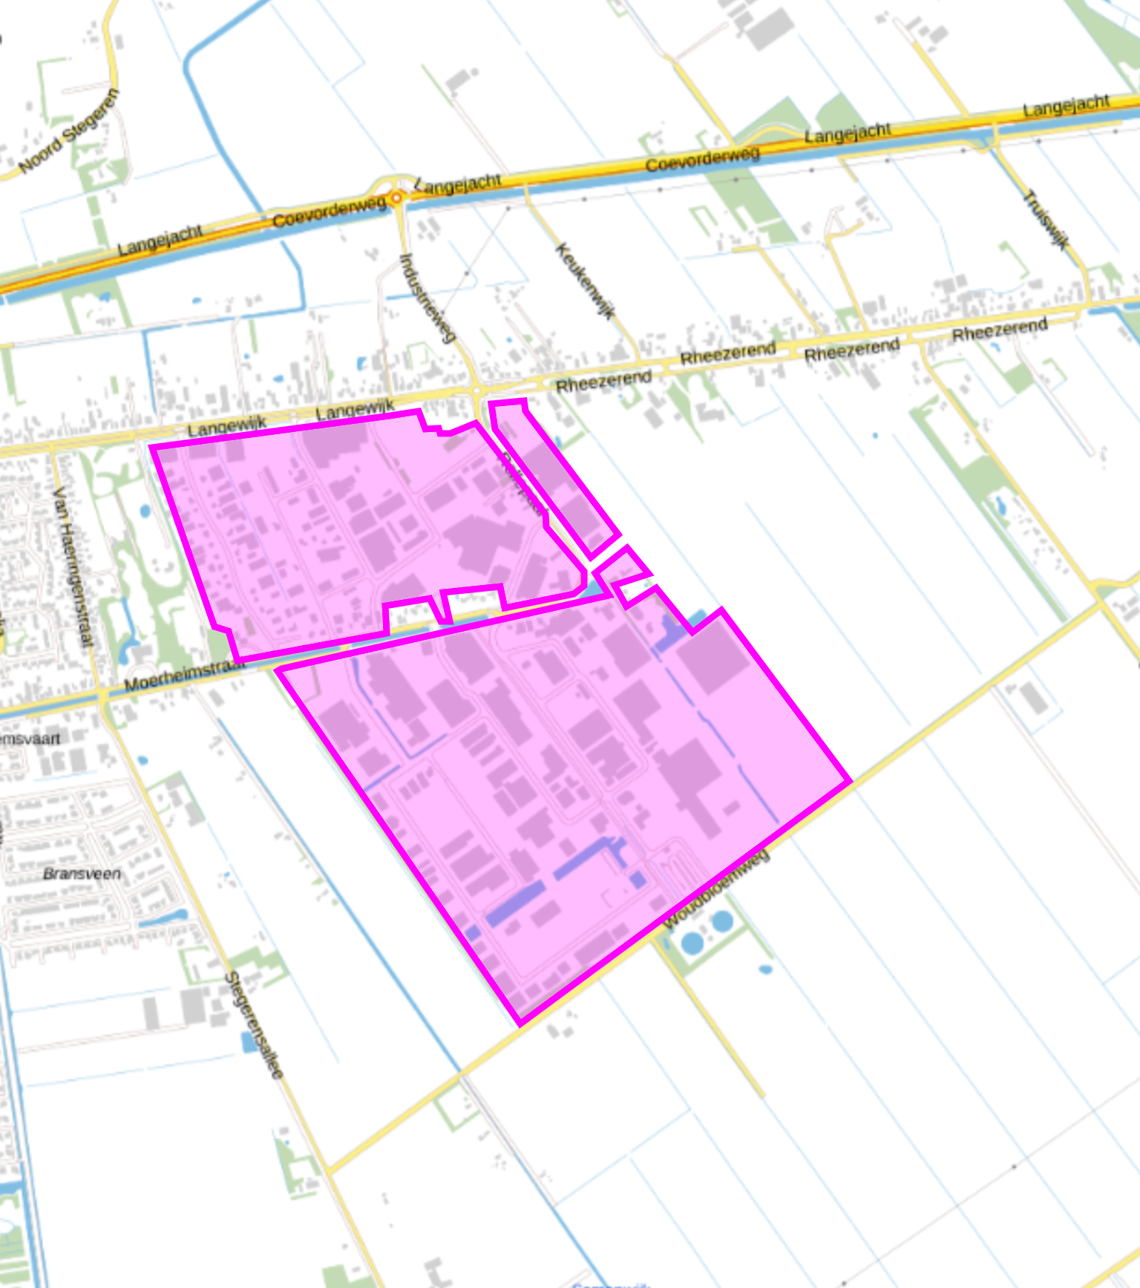
Inleiding
Het bestaande industrieterrein Rollepaal:
Ongeveer 117 hectare
Ongeveer 160 bedrijfskavels
Tot categorie 4.2 toegelaten
Géén activiteiten die in aanzienlijke mate geluid veroorzaken
Wél zone op grond van hoofdstuk V (voormalige) Wet geluidhinder

Slide 6
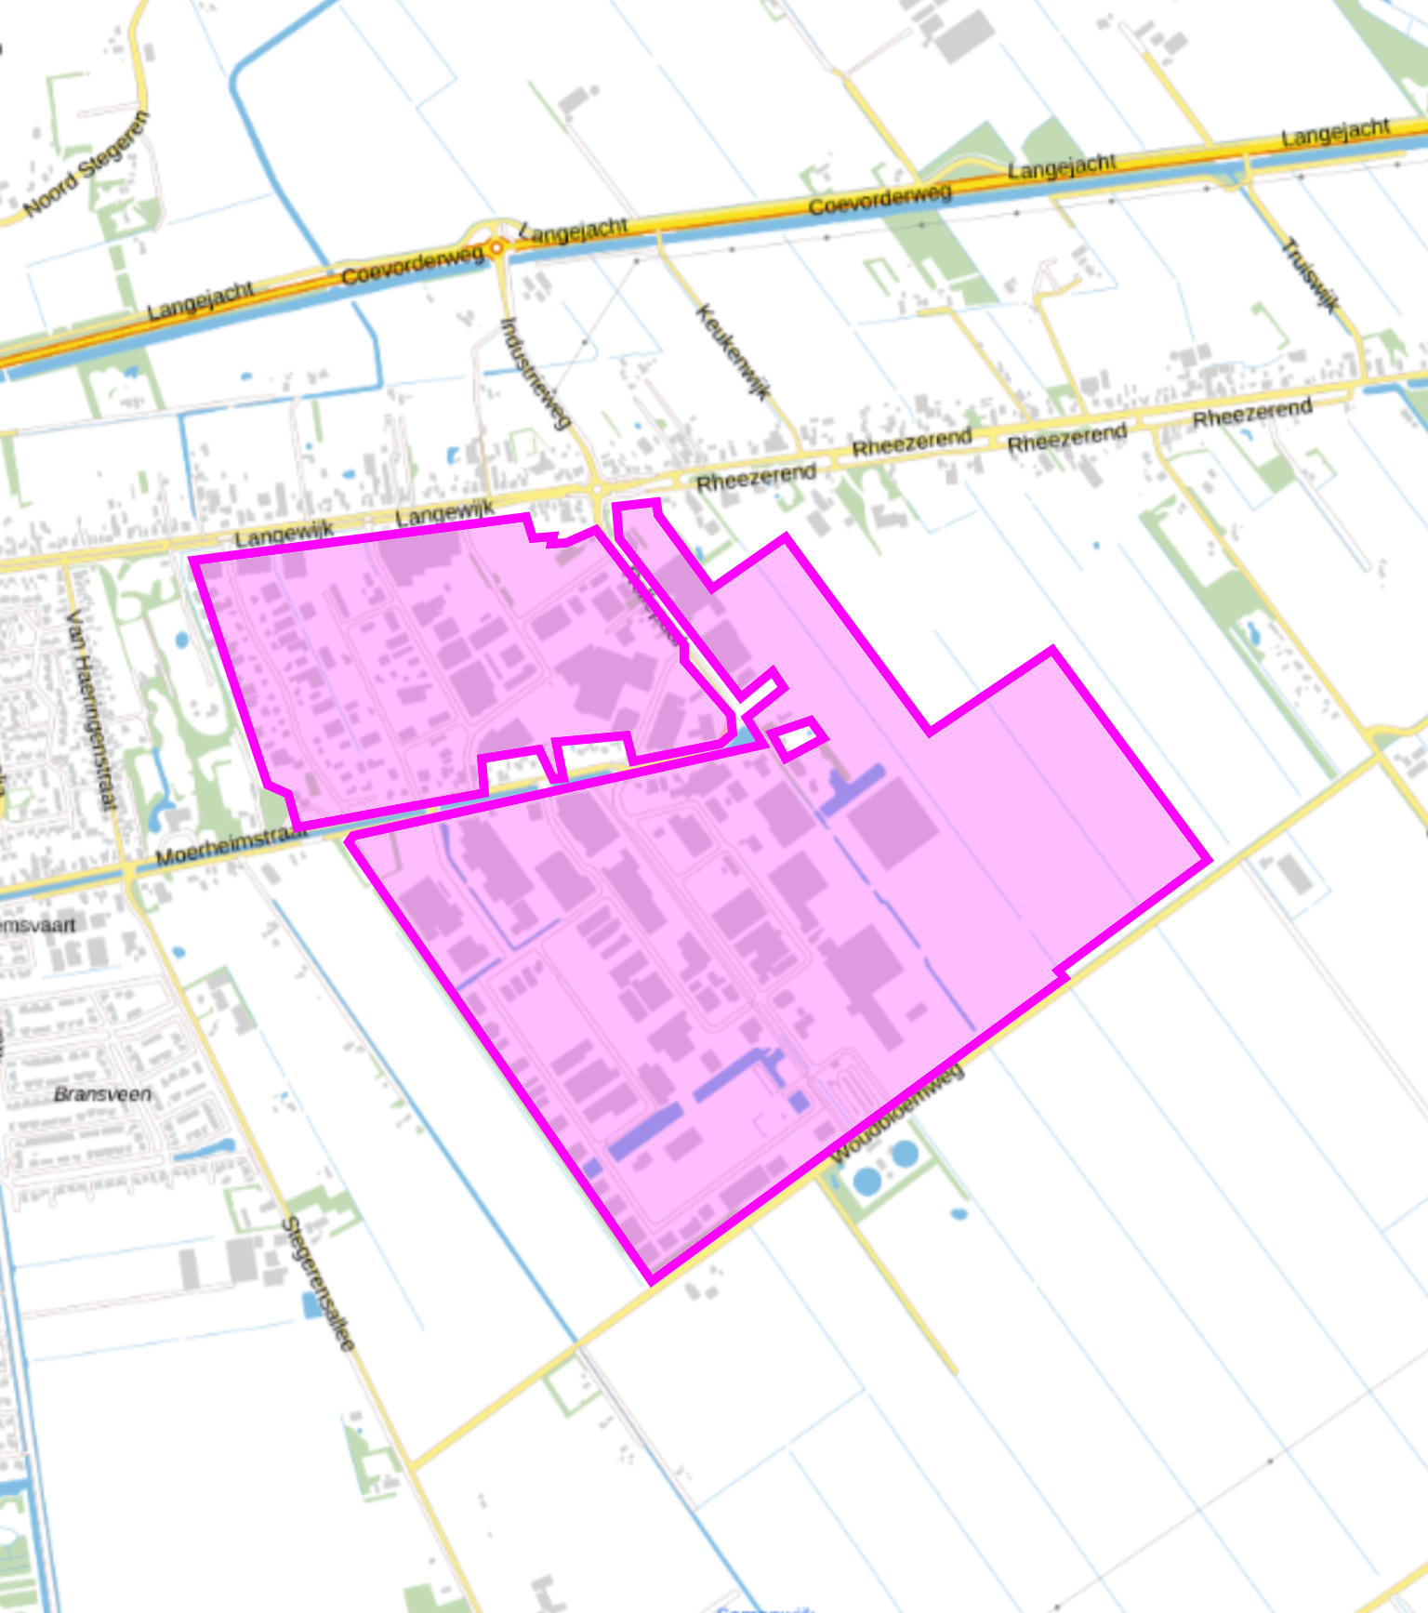
Inleiding
Industrieterrein Rollepaal na uitbreiding:
Uitbreiding met 29 hectare
11 tot 13 hectare in optie
Uitbreiding bestaand schakelstation
Uitbreiding bestaand transportbedrijf
Bedrijfsvestiging tot categorie 4.2
Wordt onderdeel van het industrieterrein, dus omzetting van zone naar gpp’s

Slide 7
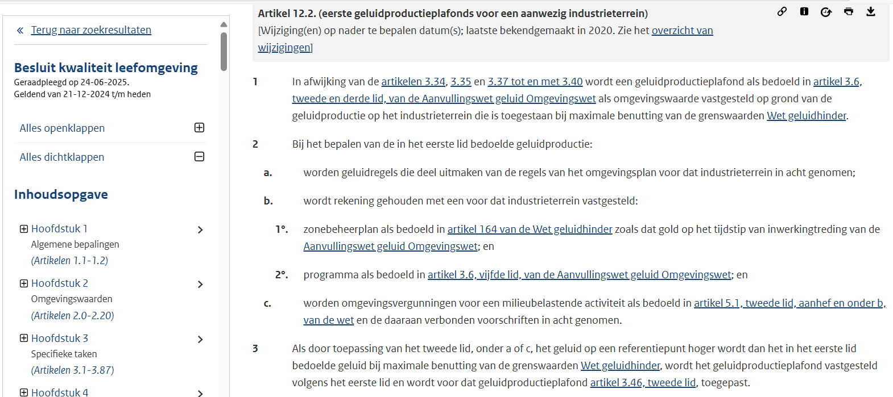





Inleiding
Kader voor de omzetting van de zone naar gpp’s: het overgangsrecht volgens artikel 12.2, lid 1 van het Bkl:

Slide 8
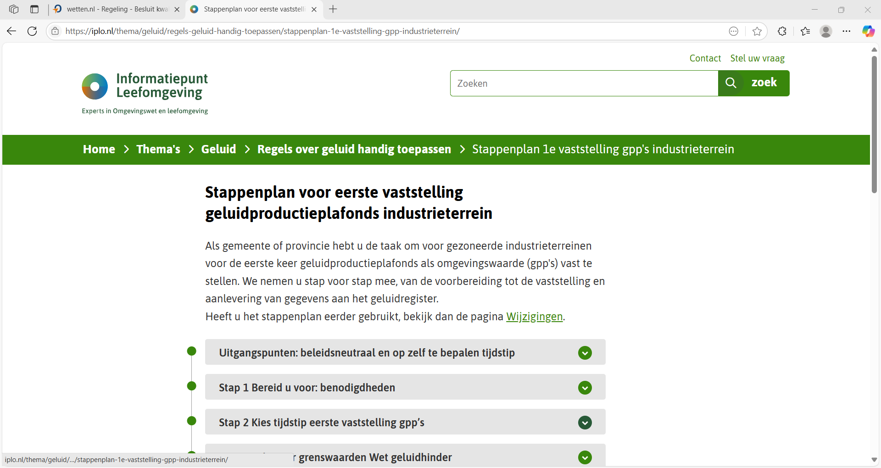
Rekenkundige omzetting zone

Slide 9
Rekenkundige omzetting zone
Eerste stap
Inventarisatie van zonegrens en vastgestelde hogere grenswaarden

Slide 10
Rekenkundige omzetting zone
Tweede stap
Inventarisatie van zonegrens en vastgestelde hogere grenswaarden
Opvullen geïnventariseerde grenswaarden met virtueel model

Slide 11
Rekenkundige omzetting zone
Derde stap
Inventarisatie van zonegrens en vastgestelde hogere grenswaarden
Opvullen geïnventariseerde grenswaarden met virtueel model
Berekenen L_{den} en L_{night} referentiepunten op basis van maximale invulling

Slide 12
Rekenkundige omzetting zone
Vierde stap
Inventarisatie van zonegrens en vastgestelde hogere grenswaarden
Opvullen geïnventariseerde grenswaarden met virtueel model
Berekenen L_{den} en L_{night} referentiepunten op basis van maximale invulling
Doorrekenen maximale invulling naar referentiepunten inc. uitbreiding (stand-still)

Slide 13
Verankering in het omgevingsplan
https://app.cadac.com/compass/viewer/document/Gj9zepQL1zIn5omwZ3BWcZWo5rA

Slide 14
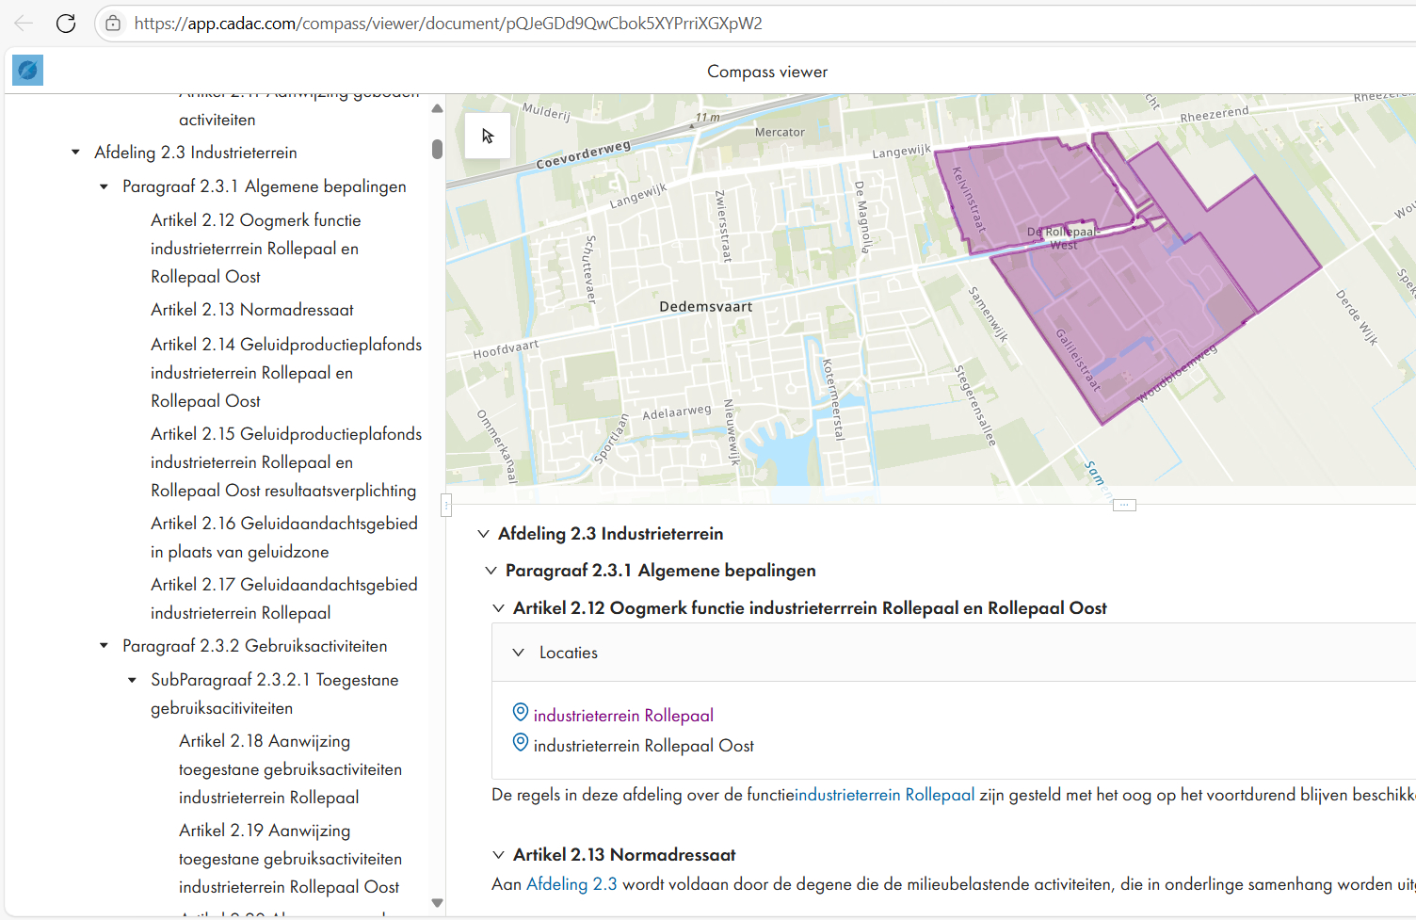
Verankering in omgevingsplan
Instructieregels:
Vastleggen begrenzing industrieterrein in het omgevingsplan (art 5.78d Bkl)

Slide 15
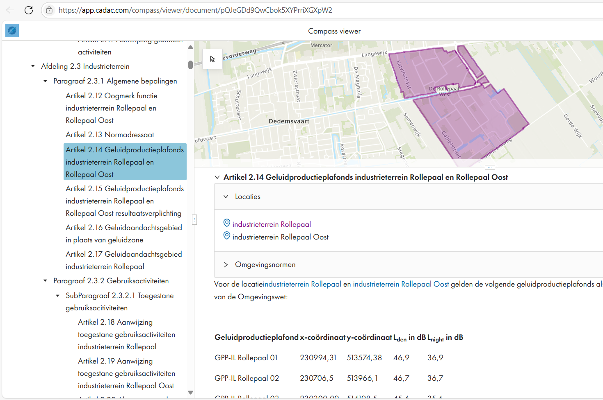
Verankering in omgevingsplan
Instructieregels:
Vastleggen begrenzing industrieterrein in het omgevingsplan (art 5.78d Bkl)
Vastleggen omgevingswaarden gemeenten voor geluidproductieplafonds industrieterreinen (art 2.11a Ow)

Slide 16
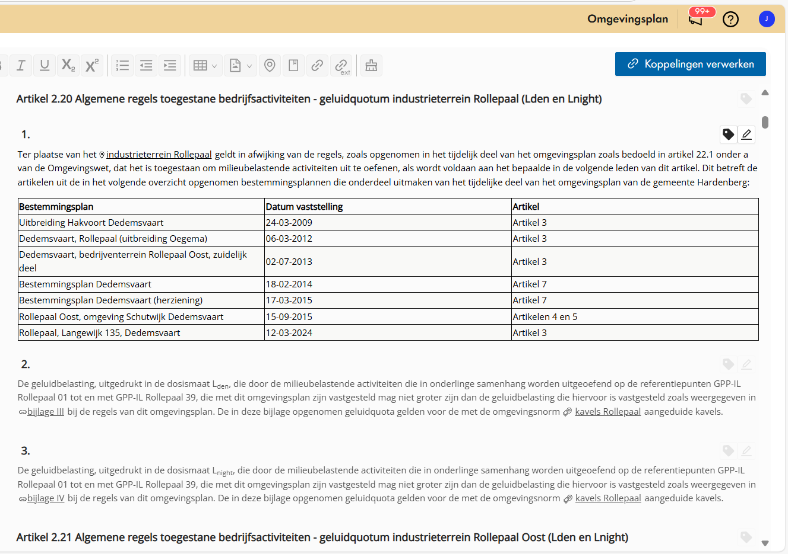
Verankering in omgevingsplan
Instructieregels:
Vastleggen begrenzing industrieterrein in het omgevingsplan (art 5.78d Bkl)
Vastleggen omgevingswaarden gemeenten voor geluidproductieplafonds industrieterreinen (art 2.11a Ow)
Naleving geluidproductieplafonds borgen (art 5.78f Bkl)

Slide 17

Verankering in omgevingsplan
Instructieregels:
Vastleggen begrenzing industrieterrein in het omgevingsplan (art 5.78d Bkl)
Vastleggen omgevingswaarden gemeenten voor geluidproductieplafonds industrieterreinen (art 2.11a Ow)
Naleving geluidproductieplafonds borgen (art 5.78f Bkl)

Slide 18
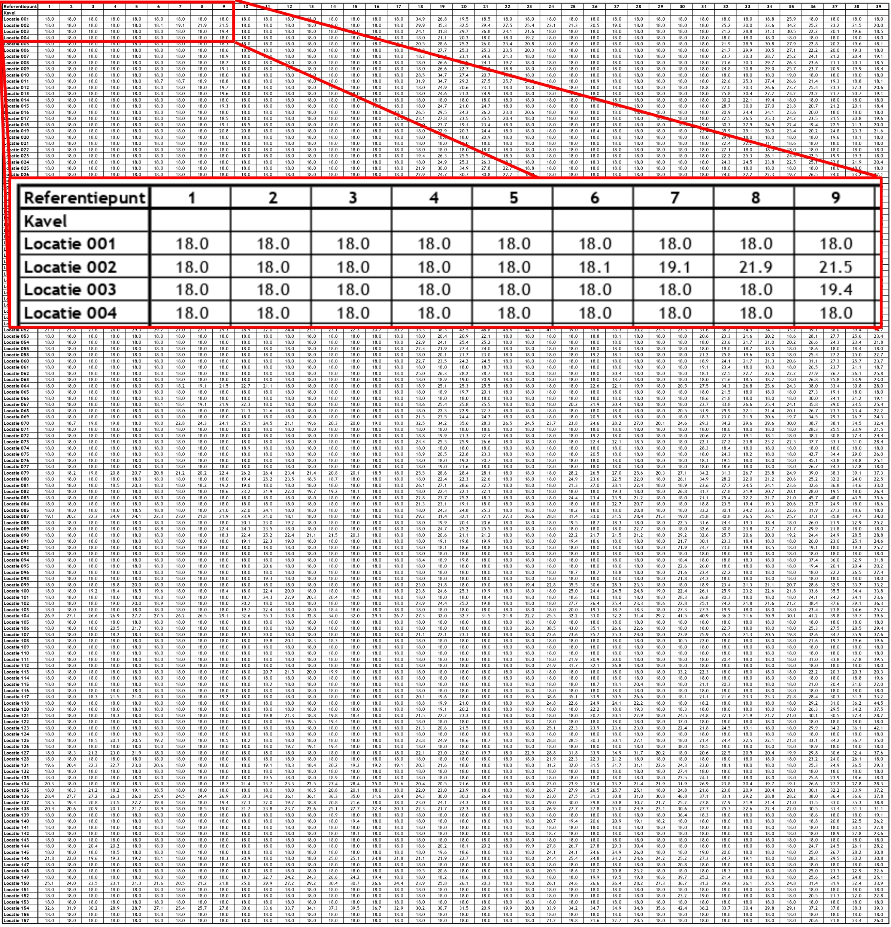
Verankering in omgevingsplan
Instructieregels:
Vastleggen begrenzing industrieterrein in het omgevingsplan (art 5.78d Bkl)
Vastleggen omgevingswaarden gemeenten voor geluidproductieplafonds industrieterreinen (art 2.11a Ow)
Naleving geluidproductieplafonds borgen (art 5.78f Bkl)

Slide 19
Verankering in omgevingsplan
Instructieregels:
Vastleggen begrenzing industrieterrein in het omgevingsplan (art 5.78d Bkl)
Vastleggen omgevingswaarden gemeenten voor geluidproductieplafonds industrieterreinen (art 2.11a Ow)
Naleving geluidproductieplafonds borgen (art 5.78f Bkl)

Slide 20
Verankering in omgevingsplan
Borging van het naleven van de geluidproductieplafonds:
Milieubelastende activiteiten zijn bij recht toegestaan op voorwaarde dat zij passen binnen het kavelquotum
Normadressaat is de drijver van de milieubelastende activiteiten in onderlinge samenhang
Monitoring is verplicht o.g.v. art 20.1 O.w.

Slide 21
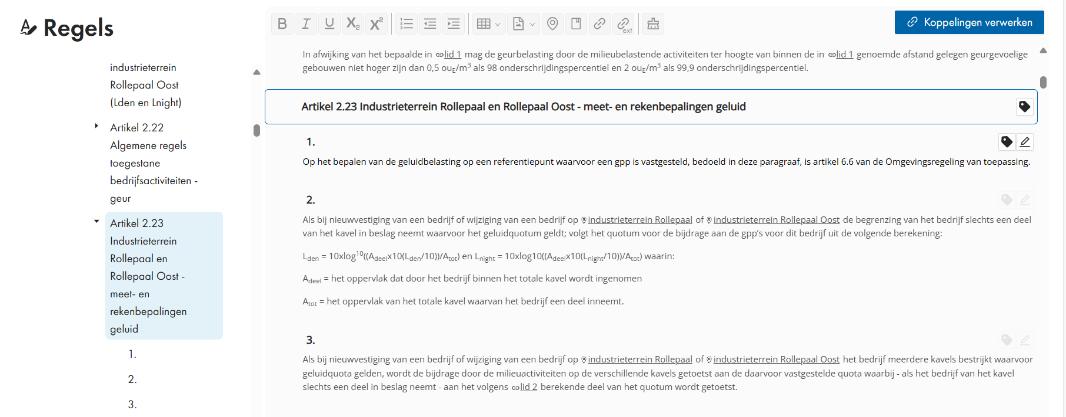
Verankering in omgevingsplan
Wat als een bedrijf maar een deel van een kavel beslaat?

